Slide 1

Proyecto Final
(Entrega final)
PATRONES HERMOSOS

Slide 2
QUIENES SOMOS?

Slide 3

PROBLEMA
About Me
What I Do
My Experience
My Work
Nosotras elegimos el objetivo 13 ACCIÓN POR EL CLIMA para nuestra obra de arte debido a que este es un problema al cual no hay vuelta atrás.

Slide 4

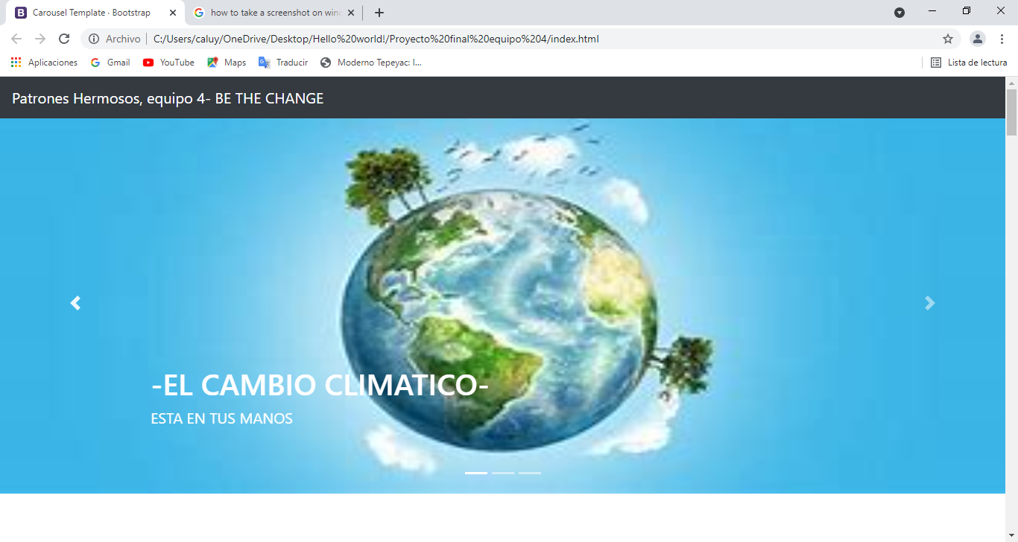
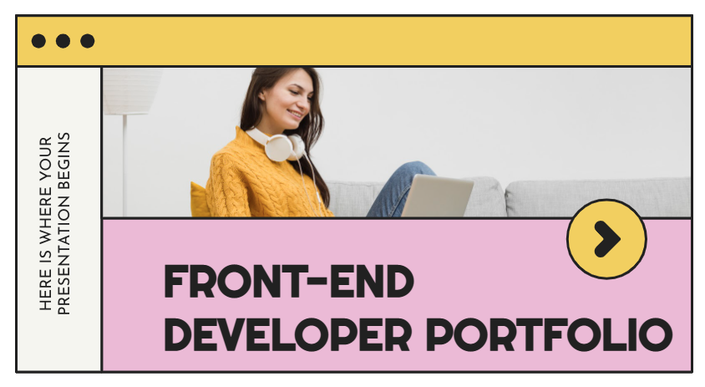
NUESTRA PIEZA DE ARTE
About Me
What I Do
My Experience
My Work
Nuestro proyecto final es una página web la cual tiene un link hacia nuestra obra de arte la cual tiene cómo objetivo concientizar sobre él problema del cambió climatico

Slide 5
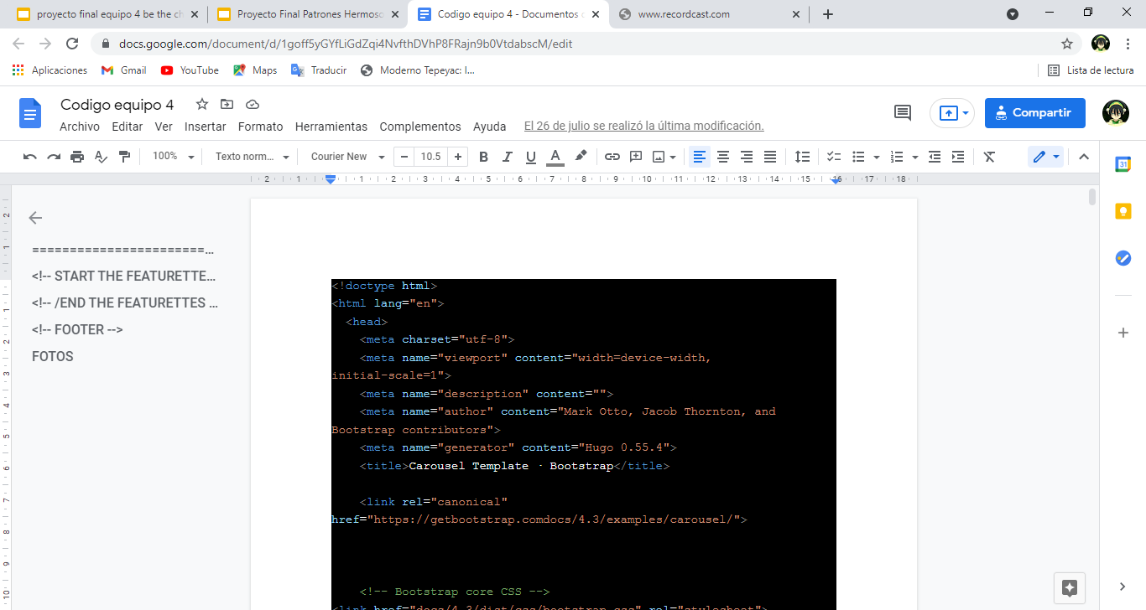
NUESTRO CODIGO
About Me
What I Do
My Experience
My Work

Slide 6

About Me
What I Do
My Experience
My Work
NUESTRA OBRA DE ARTE

Slide 7

GESTIÓN DE RIESGOS
About Me
What I Do
My Experience
My Work
Problema 1
Problema 2
Qué él codigo no se puede enviar
No todos lo podemos subir a github
Problema 3
No logramos qué él audio inicie sólo

